Slide 1





Chính tả:
ÀM
ĐẤT NƯỚC

Slide 2


Slide 3
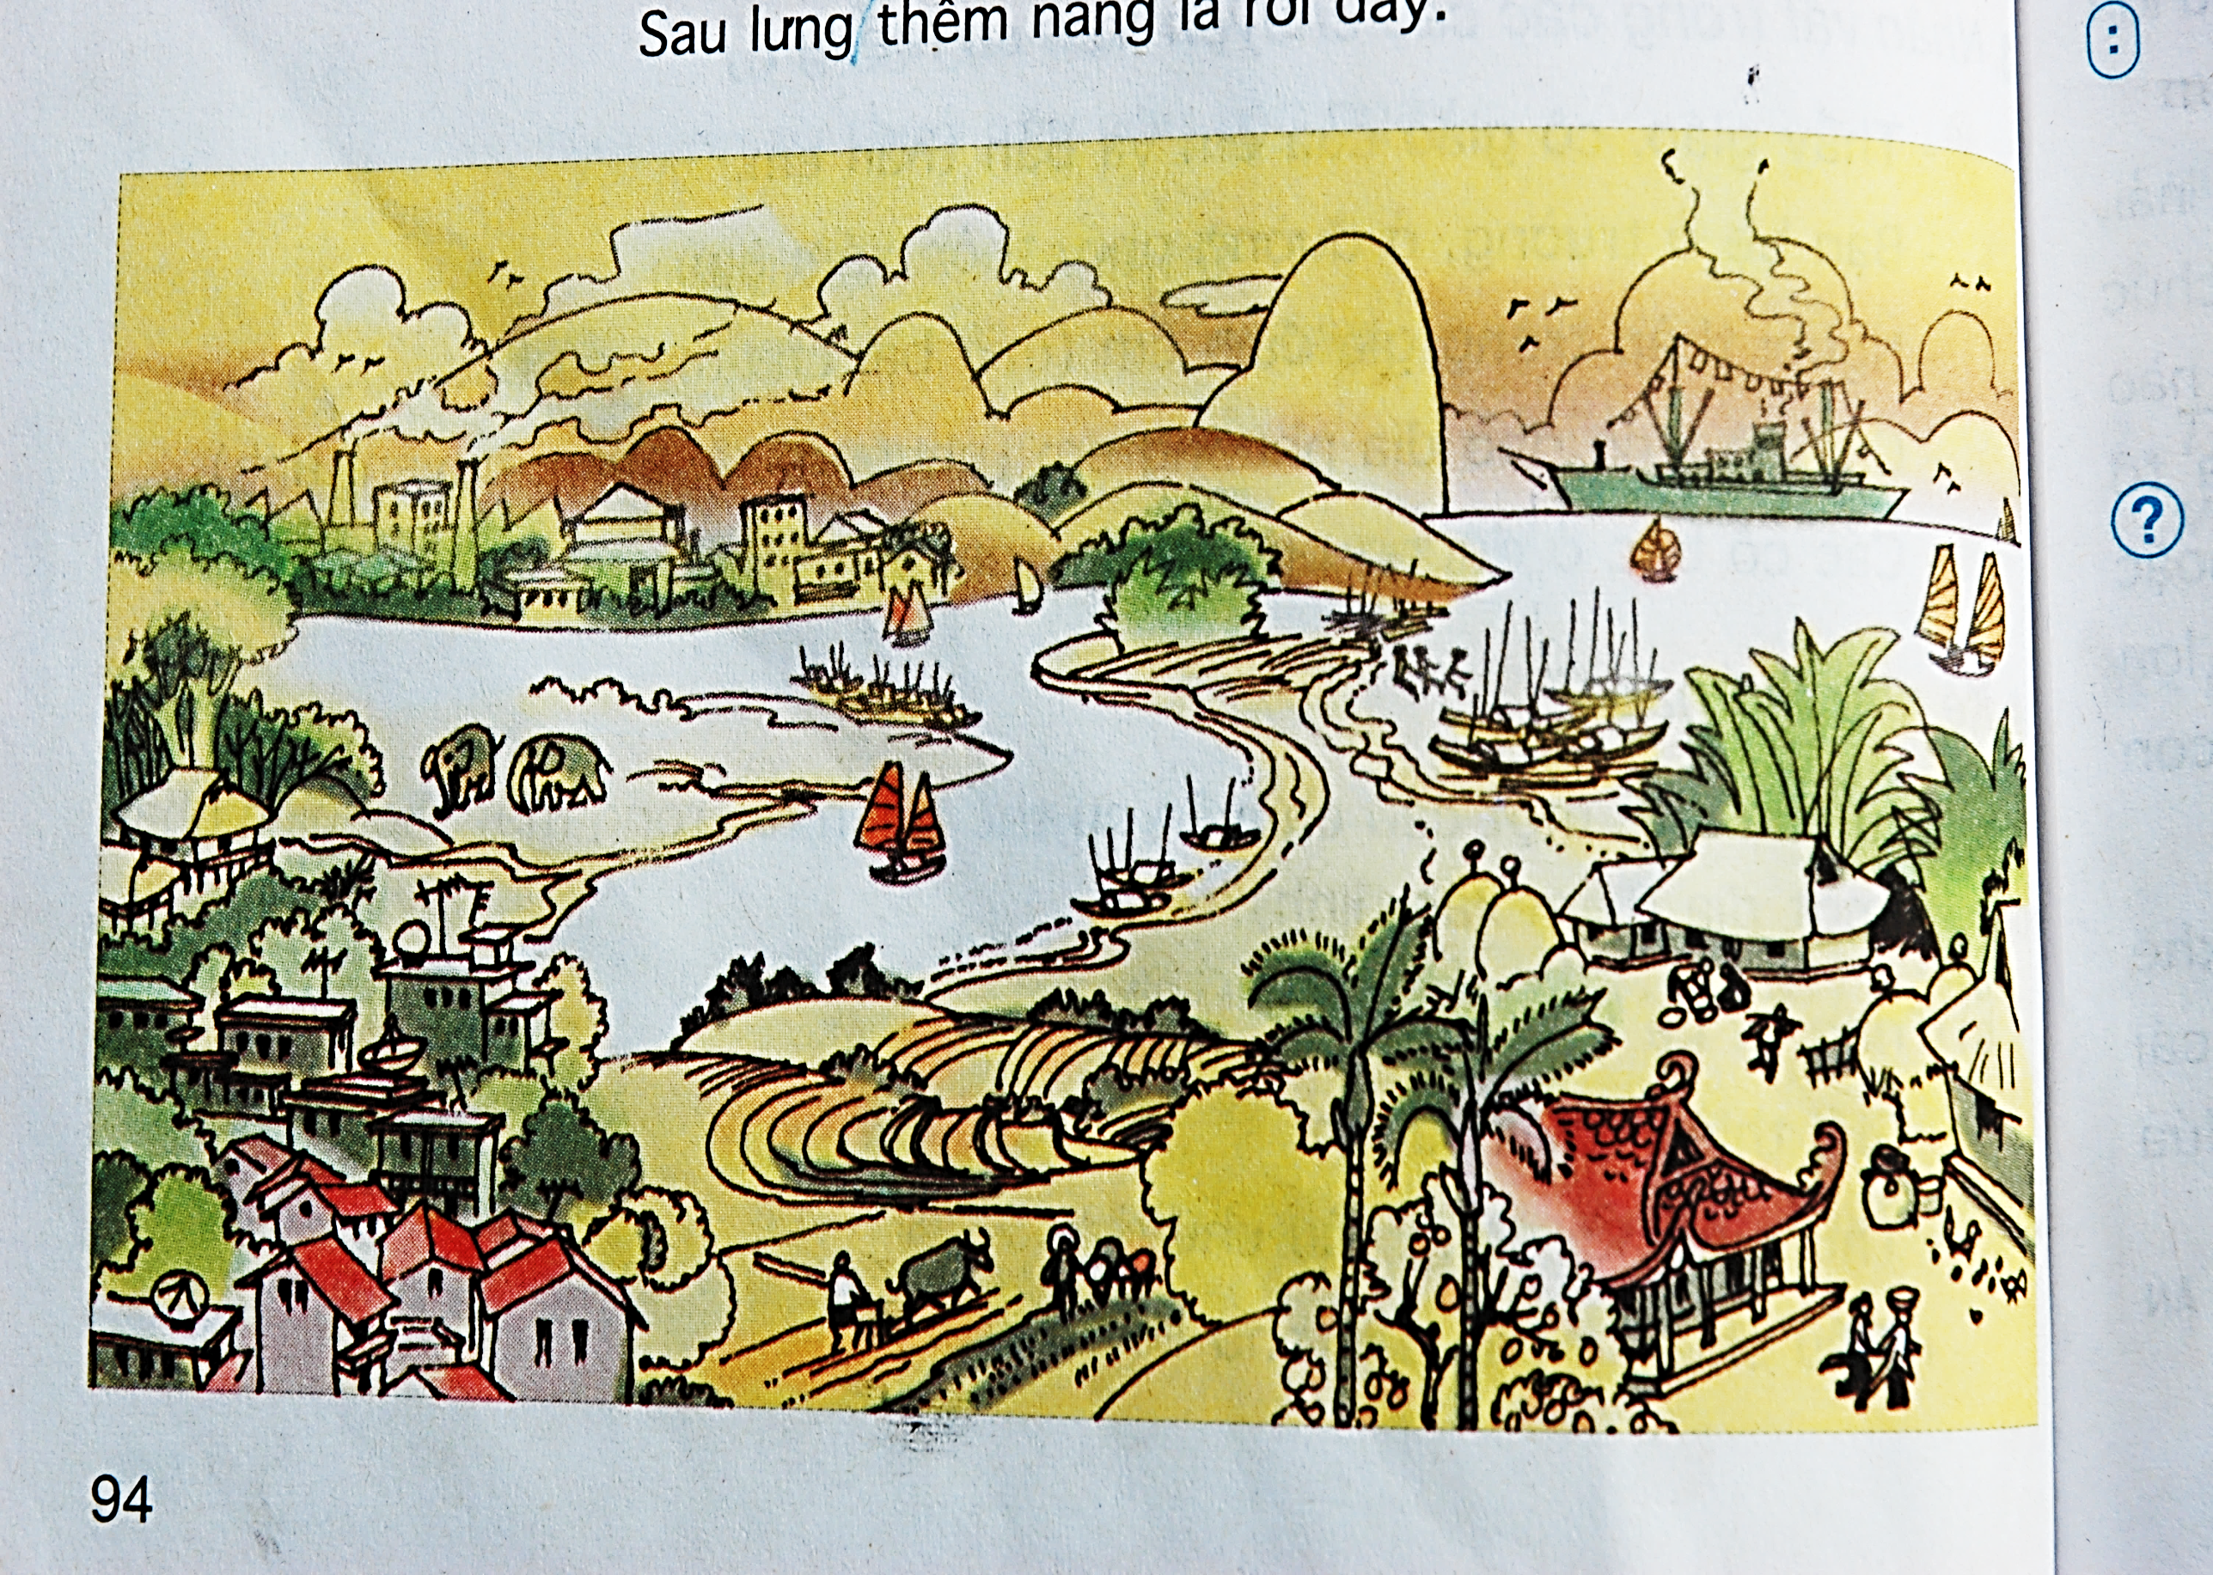

Slide 4
Đất nước
Mùa thu nay khác rồi
Tôi đứng vui nghe giữa núi đồi
Gió thổi rừng tre phấp phới
Trời thu thay áo mới
Trong biếc nói cười thiết tha.
Trời xanh đây là của chúng ta
Núi rừng đây là của chúng ta
Những cánh đồng thơm mát
Những ngả đường bát ngát
Những dòng sông đỏ nặng phù sa.
Nước chúng ta,
Nước những người chưa bao giờ khuất
Đêm đêm rì rầm trong tiếng đất
Những buổi ngày xưa vọng nói về.
Nguyễn Đình Thi

Slide 5
Chính tả
Đất nước
Luyện viết từ khó
phấp phới
phấc phới
khuất
khác
khất
bát ngát
bác ngác
2. Cách trình bày bài thơ thể tự do:
- Đầu dòng thơ thẳng theo hàng dọc.
- Hết một khổ cách ra một dòng.

Slide 6
2. Tìm những cụm từ chỉ các huân chương, danh hiệu và giải thưởng trong bài văn sau. Nhận xét về cách viết các cụm từ đó.

Slide 7
Gắn bó với miền Nam
Bác sĩ Phạm Ngọc Thạch quê ở Quảng Nam, nhưng cả cuộc đời ông gắn bó với các tỉnh đồng bằng sông Cửu Long. Ngay từ trước Cách mạng tháng Tám 1945, ông đã góp công xây dựng nhiều cơ sở cách mạng ở Sài Gòn, thành lập Đoàn Thanh niên Tiền phong Nam Bộ. Cách mạng thành công, ông phụ trách công tác ngoại giao của Ủy ban Hành chính Lâm thời Nam Bộ và làm Bí thư Thanh niên Tiền Phong, rồi trở thành Chủ tịch ủy ban Kháng chiến - Hành chính khu Sài Gòn - Gia Định. Hòa bình lập lại, trên cương vị Bộ trưởng Bộ Y tế, ông đã có nhiều cống hiến cho sự nghiệp bảo vệ sức khỏe nhân dân, đặc biệt là trong lĩnh vực chống bệnh lao. Trong cuộc kháng chiến chống Mĩ cứu nước, ông đã 4 lần đi bộ từ Bắc vào Nam và từ Nam ra Bắc để chỉ đạo công tác y tế chiến trường, rồi lặng lẽ qua đời ngày 7-11-1968 vì sốt rét trong một ngôi nhà tranh giữa chiến khu miền Đông Nam Bộ.
Sinh thời, ông được Đảng và nhà nước phong tặng danh hiệu Anh hùng Lao động và các phần thưởng cao quý: Huân chương Kháng chiến, Huân chương Lao động. Sau khi mất, ông được truy tặng Giải thưởng Hồ Chí Minh.

Slide 8
2. Tìm những cụm từ chỉ các huân chương, danh hiệu và giải thưởng trong bài văn sau. Nhận xét về cách viết các cụm từ đó.
huân chương
Tìm
danh hiệu
giải thưởng
Nhận xét về cách viết các cụm từ đó.

Slide 9
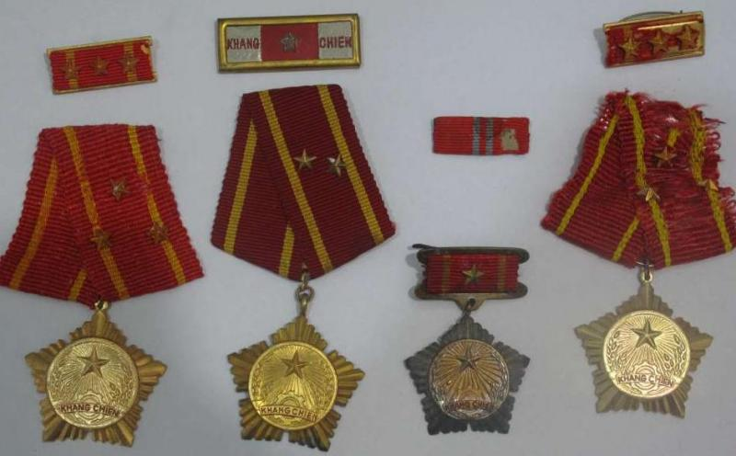
Huân chương kháng chiến

Slide 10
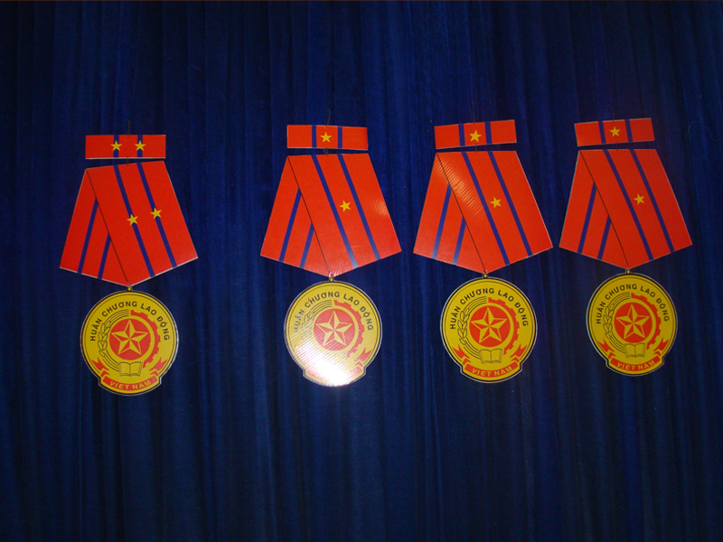
Huân chương lao động

Slide 11
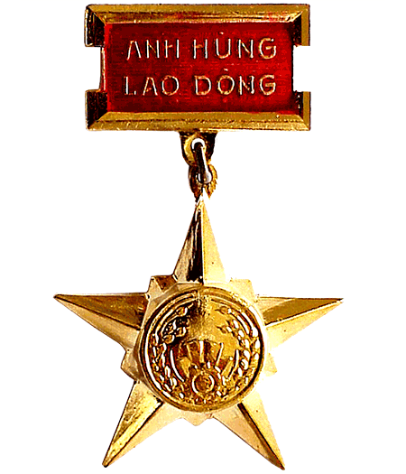

Anh hùng lao động

Slide 12
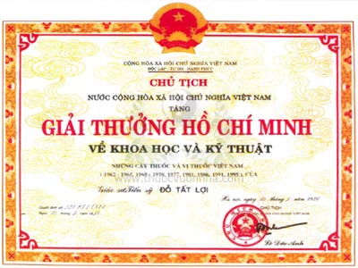
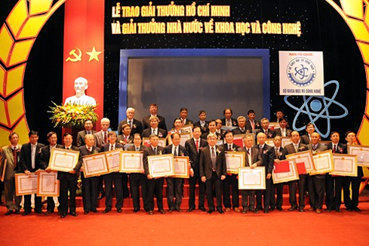
Giải thưởng Hồ Chí Minh

Slide 13
Chỉ huân chương : Huân chương Kháng chiến, Huân chương Lao động
Chỉ danh hiệu : Anh hùng Lao động
Chỉ giải thưởng : Giải thưởng Hồ Chí Minh
? Em có nhận xét gì về cách viết tên các huân chương, danh hiệu giải thưởng ở trên?
Tên các huân chương, danh hiệu, giải thưởng được viết hoa chữ cái đầu mỗi bộ phận tạo thành tên đó.

Slide 14
3. Viết lại tên các danh hiệu trong đoạn văn dưới đây cho đúng:
Với các thành tích xuất sắc trong hai cuộc kháng chiến chống Pháp và chống Mĩ, huyện Cần Giờ (Thành phố Hồ Chí Minh) đã được Nhà nước tuyên dương đơn vị anh hùng lực lượng vũ trang nhân dân. Toàn huyện có 2 xã được tặng danh hiệu đơn vị anh hùng lực lượng vũ trang nhân dân, có 28 bà mẹ được tặng danh hiệu bà mẹ Việt Nam anh hùng.
Theo VIỆT NAM KÌ TÍCH

Slide 15
3. Viết lại tên các danh hiệu trong đoạn văn dưới đây cho đúng:
Với các thành tích xuất sắc trong hai cuộc kháng chiến chống Pháp và chống Mĩ, huyện Cần Giờ (Thành phố Hồ Chí Minh) đã được Nhà nước tuyên dương đơn vị anh hùng lực lượng vũ trang nhân dân. Toàn huyện có 2 xã được tặng danh hiệu đơn vị anh hùng lực lượng vũ trang nhân dân, có 28 bà mẹ được tặng danh hiệu bà mẹ Việt Nam anh hùng.
Theo VIỆT NAM KÌ TÍCH

Slide 16
Danh hiệu viết sai chính tả | Viết lại danh hiệu cho đúng chính tả, dùng gạch chéo để tách các bộ phận tạo thành tên đó.
anh hùng lực lượng vũ trang nhân dân
bà mẹ Việt Nam anh hùng
Anh hùng Lực lượng vũ trang nhân dân
Bà mẹ Việt Nam Anh hùng
Em có nhận xét gì về cách viết tên danh hiệu ở trên?
Tên các danh hiệu được viết hoa chữ cái đầu mỗi bộ phận tạo thành tên đó.

Slide 17
Ghi nhớ
- Khi viết tên các huân chương, danh hiệu, giải thưởng phải viết hoa chữ cái đầu mỗi bộ phận tạo thành tên đó.

